Slide 1
A LÉLEK GYÜMÖLCSEI 4. „A LÉLEK GYÜMÖLCSE PEDIG: SZÍVESSÉG (KEDVESSÉG), JÓSÁG (GALATA 5, 22)
Magyarországi Evangéliumi Testvérközösség (MET)
Próbaidős tag KÁTÉ
2010-11/ 9. rész

Slide 2
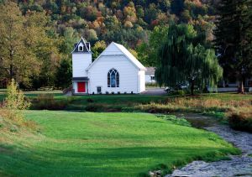
Kedvesség, Jóság
„Egyszer, réges-régen állt valahol
egy templom, amelynek közössége
nagyon nehéz időket élt át.
A hívők száma egyre csökkent,
már csak öten maradtak:
a lelkipásztor és négy másik tag,
valamennyien elmúltak már 60 évesek.
A hegyekben, nem messze a templomtól élt egy visszavonult püspök. A lelkipásztor elhatározta, hogy megkérdezi a püspököt, tudna-e valamit tanácsolni, ami megmenthetné a templomot. A püspök és a lelkipásztor hosszasan beszélgetett, de amikor a tanácsadásra került sor, a püspök egyszerűen azt mondta: „Semmit sem tudok tanácsolni. Az egyetlen dolog, amit mondhatok, hogy közületek az egyik a Messiás.”
A lelkipásztor visszatért a templomba, és elmondta, hogy mit hallott a püspöktől. A következő hónapokban az idős tagok folyton a püspök szavain tűnődtek. “Egyikünk lenne a Messiás?” – kérdezgették minduntalan.

Slide 3
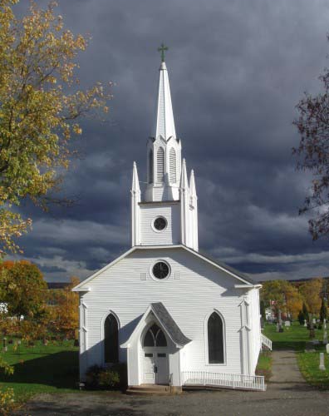
Amint ezt latolgatták, valamennyien különleges tisztelettel és kedvességgel kezdték kezelni egymást, arra a csekély lehetőségre gondolva, hogy hátha tényleg köztük van a Messiás. És arra a mindennél csekélyebb eshetőségre is gondolt valamennyi tag, hogy esetleg ő saját maga a Messiás. És erre gondolván saját magukat is különleges figyelemmel és törődéssel kezdték kezelni.
Ahogy múlt az idő, a templom látogatói egyre többször vették észre a tisztelet és a kedves gyöngédség különleges légkörét, amely a kis templom öreg tagjait körüllengte. Senki sem tudta miért, egyre több látogató tért vissza a templomba. Egyre többen hívták el a barátaikat, és azután azok is elhívták a barátaikat. Néhány éven belül a kis templom ismét ugyanúgy virágzott, mint régen – hála a püspök csodálatos ajándékának.”
http://www.lelekapolas.hu/2009/10/16/a-kedvesseg-ajandeka/

Slide 4
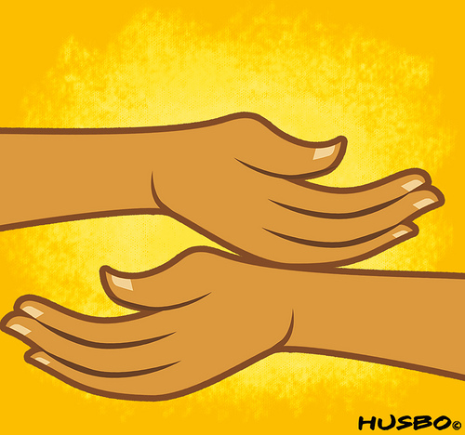
Kedvesség, Jóság
Nehéz meghatározni, mi is jelent a kedvesség és a jóság. Talán könnyebb, ha azt próbáljuk megfogalmazni:
⇨ Ki volt az az ember, aki az életemben a leginkább kedvesen bánt velem, mi volt rá jellemző?
⇨ Ki tette velem a legnagyobb jót az életemben? Hogyan?

Slide 5
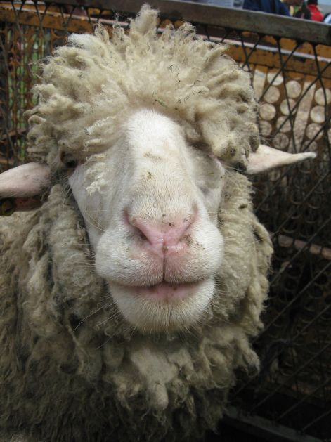
Kedvesség, Jóság
Olvassuk el az 1 Sámuel 25. fejezetét!
„Volt egy ember Máónban, akinek a gazdasága Karmelban volt. Ez az ember igen jómódú volt; volt neki háromezer juha és ezer kecskéje. Éppen a juhokat nyírta Karmelban. A férfi neve Nábál, felesége neve Abigail volt. Az asszony jó eszű és szép termetű, a férfi azonban durva és rossz természetű volt, Káléb nemzetségéből való. Amikor meghallotta Dávid a pusztában, hogy Nábál a juhokat nyírja, elküldött Dávid tíz legényt. Ezt mondta Dávid a legényeknek: Menjetek el Karmelba, és ha megérkeztek Nábálhoz, köszöntsétek a nevemben békességgel.
Ezt mondjátok neki: Békesség néked, békesség házad népének, békesség mindenednek!
Most hallom, hogy juhaidat nyírják. Tudod, amikor velünk voltak a pásztoraid, mi nem bántottuk őket. Semmijük sem tűnt el az alatt az idő alatt, amíg Karmelban voltak.
Kérdezd meg a szolgáidat, ők is megmondják neked. Légy jóindulatú ezekhez a legényekhez, hiszen örömnapra érkeztünk. Adj azért ajándékot tehetséged szerint szolgáidnak és fiadnak, Dávidnak! Amikor megérkeztek Dávid legényei, elmondták mindezeket Nábálnak Dávid nevében, azután várakoztak.”
⇨Hogyan bánt Dávid Lábán tulajdonával?
⇨ Hogyan,miért, mikor üzent neki?

Slide 6
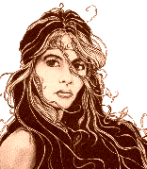
Kedvesség, Jóság
„De Nábál így válaszolt Dávid szolgáinak: Ki az a Dávid, ki az az Isai fia? Manapság sok olyan szolga van, aki elszökött urától.
Talán fogjam a kenyeremet, vizemet, levágott marháimat, amelyeket a nyíróknak levágtam, és adjam oda olyan embereknek, akikről azt sem tudom, hová valók?
Erre megfordultak Dávid legényei, és visszatértek. Amikor megérkeztek, elmondták neki mindezeket. Akkor ezt mondta Dávid az embereinek: Kösse fel mindenki a kardját! És felkötötte mindenki a kardját, Dávid is felkötötte a kardját, és felvonult Dávid után mintegy négyszáz ember, kétszáz pedig ott maradt a fölszerelésnél.
Abigailnak, Nábál feleségének azonban megmondta az egyik legény, hogy Dávid követeket küldött a pusztából, hogy áldással köszöntsék urukat, de ő rájuk förmedt.
Pedig azok az emberek igen jók voltak hozzánk. Nem is volt bántódásunk, és semmink sem tűnt el az alatt az idő alatt, amíg velük jártunk, amikor a mezőn voltunk. Olyanok voltak nekünk, mint a várfal éjjel-nappal, amíg a közelükben őriztük a nyájat.
Most már neked kell tudnod és látnod, hogy mitévő légy, mert kész a veszedelem urunk és egész háza népe ellen. De ő olyan megátalkodott ember, hogy nem lehet beszélni vele.
Akkor Abigail sietve vett kétszáz kenyeret, két tömlő bort és öt juhot elkészítve, öt mérték pörkölt búzát, száz csomó aszú szőlőt, kétszáz fügekalácsot, és szamarakra rakta. A legényeknek ezt mondta: Menjetek előttem, én is megyek utánatok.
De férjének, Nábálnak nem szólt semmit."
⇨ Mi lehetett Nábál szavaiban Dávid számára a legbántóbb?
⇨ Valóban jó dolgot cselekedett Abigail?

Slide 7
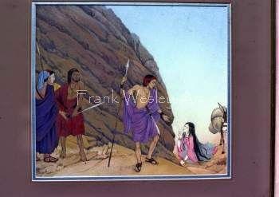
Kedvesség, Jóság
„Amikor a szamáron ülve egy hegy által eltakarva lefelé ment, Dávid éppen szemközt jött lefelé embereivel együtt, és hirtelen összetalálkozott velük. Dávid azt mondta: Bizony, hiába vigyáztam ennek az embernek mindenére a pusztában, hogy semmi se vesszen el abból, ami az övé, mert ő a jót rosszal viszonozta. Úgy bánjon el az Isten Dávid ellenségeivel most és mindenkor, hogy reggelre semmit sem hagyok meg mindabból, ami az övé,
még egy kutyát sem.
Amikor megpillantotta Abigail Dávidot, sietve leszállt a szamárról, arcra esett Dávid előtt, és a földre borult. Lábához esett, és ezt mondta: Uram, én vagyok a bűnös, mégis hadd szóljon hozzád szolgálóleányod, és te hallgasd meg szolgálóleányod szavát!
Kérlek, uram, ne törődj Nábállal, ezzel a megátalkodott emberrel, mert olyan ő, amilyen a neve. Bolond a neve, és bolondságot csinál. A te szolgálóleányod azonban nem látta az én uram legényeit, akiket küldtél. Most pedig, uram, az élő Úrra és a te életedre mondom, hogy az Úr az, aki visszatartott téged a vérontástól és attól, hogy magad segíts magadon. Úgy járjanak ellenségeid, mint Nábál, és akik vesztedre törnek, uram!”
Jogos volt-e Dávid haragja?
És jól tette-e, hogy bosszút akart állni Nábálon?
Hogyan próbálta Abigail megenyhíteni Dávidot?
Hogyan játszódna le ez a jelenet ma?

Slide 8
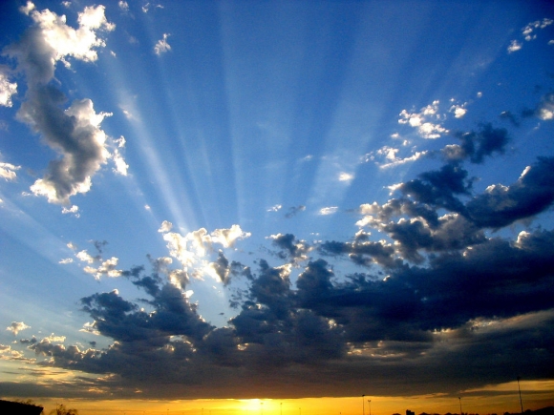
Kedvesség, Jóság
Vajon mi változtatta meg Dávidot?
Mi az amivel rám lehet hatni?
„Akkor ezt mondta Dávid Abigailnak: Áldott az Úr, Izráel Istene, hogy elém küldött most téged. Áldott a te okosságod, és áldott vagy te magad is, mert megakadályoztál ma a vérontásban és abban, hogy magam segítsek magamon. Bizony, az élő Úrra, Izráel Istenére mondom, aki visszatartott attól, hogy rosszat tegyek veled: ha nem sietsz, és nem jössz elém, akkor reggelre még egy kutyája sem maradt volna Nábálnak! Azután átvette Dávid az asszony kezéből, amit hozott, és ezt mondta neki: Menj haza békességgel! Lásd, hallgattam a szavadra, és megbocsátottam. Amikor Abigail visszaérkezett Nábálhoz, olyan lakoma volt a házában, akár egy király lakomája. Nábál jó hangulatban volt, de annyira részeg, hogy az asszony egyáltalán nem mondott el neki semmit egészen reggelig. Reggel azután, amikor kijózanodott Nábál, elmondta neki a felesége ezeket a dolgokat. Erre elhalt a szíve, és szinte kővé dermedt.”
⇨ Mi lehetett Nábál legnagyobb hibája?
Abigail nemcsak szép és okos, de kedves asszony is volt, aki tudott jól cselekedni egy kényes helyzetben.

Slide 9

Kedvesség, Jóság
„A kedves szavak nem kerülnek sokba,
mégis sokat érnek”
Pascal

